Slide 1
06. Rekursi
ARNA FARIZA
YULIANA SETIOWATI

Slide 2
Capaian Pembelajaran
Mahasiswa dapat memahami konsep rekursi
Mahasiswa dapat memahami perbedaan iterasi dan rekursi
Mahasiswa dapat memahami
Mahasiswa dapat memahami konsep rekursi Tail dan rekursi Non-Tail

Slide 3
Materi
Mengapa menggunakan rekursi
Konsep dasar rekursi
Perbedaan Iterasi dan Rekursi
Fase pada Rekursi
Rekursi Tail dan Rekursi Non-Tail

Slide 4
Mengapa Menggunakan Rekursi
Merumuskan solusi sederhana dalam sebuah permasalahan yang sulit untuk diselesaikan secara iteratif dengan menggunakan loop for, while, atau do while.
Mendefinisikan permasalahan dengan konsisten dan sederhana.
Membantu untuk mengekspresikan algoritma menjadi sebuah rumusan yang membuat tampilan algoritma tersebut lebih mudah untuk dianalisa.

Slide 5
Konsep Dasar Rekursi
Rekursi mempunyai arti suatu proses yang bisa memanggil dirinya sendiri.
Dalam sebuah rekursi sebenarnya tekandung pengertian sebuah prosedur atau fungsi.
Perbedaannya adalah bahwa rekursi bisa memanggil dirinya sendiri, kalau prosedur atau fungsi harus dipanggil melalui pemanggil prosedur atau fungsi.

Slide 6





Permasalahan yang dihadapi dapat dipecah menjadi lebih sederhana
Ada fungsi yang memanggil dirinya sendiri
Karena fungsi rekursi memanggil dirinya sendiri secara terus menerus, maka dari itu diperlukan suatu kondisi untuk menghentikan pemanggilan ini, kondisi ini disebut dengan kondisi terminal
Fungsi rekursi minimal memiliki satu kondisi terminal

Slide 7

Iterasi
Kode program lebih panjang
Membutuhkan alokasi memori yang relatif kecil
Hanya membutuhkan satu kali pemanggilan fungsi
Mudah untuk di trace
Membutuhkan algoritma yang panjang

Slide 8
Rekursi
Kode program lebih ringkas dan mudah dipahami
Membutuhkan alokasi memori yang lebih besar
Membutuhkan pemanggilan fungsi yang berulang kali, dan terkadang menyebabkan overhead
Susah untuk di trace
Membutuhkan algoritma yang lebih sederhana

Slide 9
Dalam permasalahan faktorial sebuah bilangan n (ditulis n!), adalah hasil kali bilangan tsb dengan bilangan-bilangan di bawahnya hingga bilangan 1.
Misal : 4! = (4)*(3)*(2)*(1)
Dengan cara iteratif, secara umum dapat didefinisikan sbb :
n! = (n)*(n-1)*(n-2)* . . . * (1)
  1! = 1
  0! = 1

Slide 10

Dengan cara rekursi, dapat dijabarkan sbb :
- n! adalah hasil kali dari n dengan (n-1)!
- (n-1)! adalah n-1 dikalikan dengan (n-2)!
- (n-2)! adalah n-2 dikalikan dengan (n-3)!
- dst sampai dengan ketika n = 1, proses berhenti
Cara rekursif untuk permasalahan ini, secara umum dapat kita detailkan sebagai berikut:
d

Slide 11
Fase pada Rekursi
1. Fase Awal (Recursive Call Phase)
2. Fase Berhenti (Base Case)
3. Fase Balik (Backtracking / Returning Phase)

Slide 12
Fase pada Rekursi
1. Fase Awal (Recursive Call Phase)
tahap ketika fungsi rekursif mulai dijalankan dan terus memanggil dirinya sendiri dengan parameter yang semakin mendekati kondisi berhenti (base case). Pada fase ini, setiap pemanggilan fungsi disimpan ke dalam call stack sehingga program dapat kembali ke pemanggilan sebelumnya setelah mencapai kondisi berhenti.
Karakteristik:
Fungsi memanggil dirinya sendiri.
Nilai parameter berubah setiap pemanggilan.
Belum menghasilkan hasil akhir.
Call stack terus bertambah.

Slide 13
Fase pada Rekursi
2. Fase Berhenti (Base Case)
Fase berhenti merupakan kondisi yang mengakhiri proses pemanggilan rekursif. Pada tahap ini, syarat penghentian (base case) telah terpenuhi sehingga fungsi tidak lagi memanggil dirinya sendiri.
Karakteristik:
Menjadi titik akhir rekursi.
Mencegah terjadinya rekursi tak hingga (infinite recursion).
Menjadi awal proses kembali ke pemanggilan sebelumnya.

Slide 14
Fase pada Rekursi
3. Fase Balik (Backtracking / Returning Phase)
Fase balik dimulai setelah kondisi berhenti tercapai. Fungsi kemudian kembali satu per satu ke pemanggilan sebelumnya sesuai urutan kebalikan dari saat dipanggil (prinsip LIFO – Last In, First Out pada call stack). Pada fase ini biasanya dilakukan proses perhitungan atau pencetakan hasil.
Karakteristik:
Terjadi setelah base case tercapai.
Call stack dikosongkan secara bertahap.
Nilai hasil dikembalikan ke pemanggilan sebelumnya.

Slide 15
Fase pada Rekursi
Fase | Penjelasan | Aktivitas
Fase Awal | Fungsi mulai berjalan dan memanggil dirinya sendiri hingga mendekati kondisi berhenti. | Pemanggilan rekursif (recursive call).
Fase Berhenti | Kondisi dasar (base case) tercapai sehingga rekursi dihentikan. | Tidak ada pemanggilan rekursif lagi.
Fase Balik | Fungsi kembali ke pemanggilan sebelumnya sambil menyelesaikan proses atau mengembalikan nilai. | Pengembalian nilai (return) atau pemrosesan hasil.

Slide 16
Rekursif Tail dan Rekursif Non-Tail

Slide 17


Proses rekursi dari Fase awal → sampai mencapai Kondisi terminal

Slide 18
Rekursi Tail
Rekursif tail adalah jenis rekursi di mana pemanggilan fungsi rekursif merupakan operasi terakhir (last operation) yang dilakukan dalam fungsi. Setelah fungsi memanggil dirinya sendiri, tidak ada lagi proses atau perhitungan yang harus dilakukan.
Karena tidak ada pekerjaan setelah pemanggilan rekursif, beberapa compiler dapat melakukan tail call optimization (TCO) sehingga penggunaan memori menjadi lebih efisien.

Slide 19
Karakteristik Rekursi Tail
Pemanggilan rekursif berada pada baris terakhir fungsi.
Tidak ada operasi setelah pemanggilan rekursif.
Proses utama dilakukan pada fase awal (recursive call).
Lebih hemat memori jika compiler mendukung optimasi tail recursion.
Sering dapat diubah menjadi perulangan (loop) dengan mudah.

Slide 20

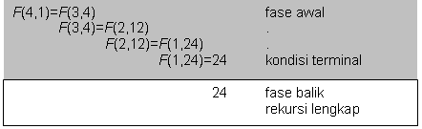
Untuk menghitung n!, rekursi tail didefinisikan sbb:
c

Slide 21
Faktorial : Rekursi Tail
int facttail(int n, int a)
{
if (n < 0)
return 0;
else if (n == 0)
return 1;
else if (n == 1)
return a;
else
return facttail(n-1,n*a);
}
Output :
120
Proses perhitungan :
facttail(5,1)
facttail(4, 5*1) = facttail(4,5)
facttail(3, 4*5) = facttail(3,20)
facttail(2, 3*20) = facttail(2,60)
facttail(1, 2*60) = facttail(2,120)
Return 120

Slide 22
Proses Faktorial : Rekursi Tail
 | 1
int facttail(int n, int a) | factail(5,1)
{
if (n < 0) | if (5 < 0)-->FALSE
return 0;
else if (n == 0) | else if (5 == 0)-->FALSE
return 1;
else if (n == 1) | else if (5 == 1)-->FALSE
return a;
else | else
return facttail(n-1,n*a); | return facttail(4,5*1); return facttail(4,5);
}
 | stack
 | facttail(4,5);
Proses factail(5,1)
→ Pada kolom 1, ubah n dengan 5
Silakan diisi n=5 sesuai dengan kodenya
Pada kolom 1 menghasilkan facttail(4,5);
facttail(4,5) dimasukkan ke stack untuk diproses berikutnya
Pada kolom 2 adalah factail(4,5)

Slide 23
 | 1 | 2 | 3 | 4 | 5
int facttail(int n, int a) | factail(5,1) | factail(4,5) | factail(3,20) | facttail(2,60); | facttail(1,120);
{
if (n < 0) | if (5 < 0)-->FALSE | if (4 < 0)-->FALSE | if (3 < 0)-->FALSE | if (2 < 0)-->FALSE | if (1 < 0)-->FALSE
return 0;
else if (n == 0) | else if (5 == 0)-->FALSE | else if (4 == 0)-->FALSE | else if (3 == 0)-->FALSE | else if (2 == 0)-->FALSE | else if (1 == 0)-->FALSE
return 1;
else if (n == 1) | else if (5 == 1)-->FALSE | else if (4 == 1)-->FALSE | else if (3 == 1)-->FALSE | else if (2 == 1)-->FALSE | else if (1 == 1)-->TRUE
return a; |  |  |  |  | return 120
else | else | else | else | else
return facttail(n-1,n*a); | return facttail(4,5*1); return facttail(4,5); | return facttail(3,20); | return facttail(2,60); | return facttail(1,120);
}
 | stack | stack | stack | stack
 | facttail(4,5); | facttail(3,20); | facttail(2,60); | facttail(1,120);

Slide 24
Rekursi Non-Tail
Rekursif non-tail adalah rekursi di mana setelah pemanggilan fungsi rekursif masih terdapat proses lain yang harus dilakukan. Oleh karena itu, fungsi belum dapat selesai ketika memanggil dirinya sendiri karena masih menunggu hasil dari pemanggilan berikutnya.
Jenis rekursi ini tidak dapat dioptimalkan menjadi tail recursion secara langsung karena setiap pemanggilan harus tetap disimpan dalam call stack.

Slide 25
Rekursi Non-Tail
Pemanggilan rekursif bukan operasi terakhir
Masih terdapat operasi setelah rekursi.
Proses utama terjadi pada fase balik (backtracking).
Dari fase awal, lalu fase berhenti dan masih ada proses fase balik
Membutuhkan lebih banyak memori karena seluruh call stack harus dipertahankan.
Umumnya digunakan pada permasalahan yang memerlukan penggabungan hasil rekursi.

Slide 26
Fase pada fungsi rekursi Non-Tail
- Faktorial
F(4) = 4 x F(3) fase awal
F(3) = 3 x F(2) .
F(2) = 2 x F(1) .
F(1) = 1 kondisi terminal
F(2) = (2) x (1) fase balik
F(3) = (3) x (2) .
F(4) = (4) x (6) .
24 rekursi lengkap

Slide 27
Fungsi Rekursi : Faktorial (Non-Tail)
int fact(int n)
{
if (n < 0)
return 0;
else if (n == 0)
return 1;
else if (n == 1)
return 1;
else
return n * fact(n-1);
}

Slide 28
Faktorial tanpa Rekursi
int fact_it (int n)
{
int temp;
temp = 1;
if (n < 0)
return 0;
else if (n == 0)
return 1;
else if (n == 1)
return 1;
else
for (i=2; i<=n; ++i)
temp = temp * i;
return (temp);
}

Slide 29
Faktorial : Fase awal → Fase berhenti
Proses | 1 | 2 | 3 | 4 | 5
int faktorial(int n){ | faktorial(int 5) | faktorial(int 4) | faktorial(3) | faktorial(2) | faktorial(1)
if (n < 0) | if (5<0) FALSE | if (4<0) FALSE | if (3<0) FALSE | if (2<0) FALSE | if (1<0) FALSE
return 0;
else if (n == 0) | else if (5 == 0) FALSE | else if (4 == 0) FALSE | else if (3 == 0) FALSE | else if (2 == 0) FALSE | else if (1 == 0) FALSE
return 1;
else if (n == 1) | else if (5 == 1) FALSE | else if (4 == 1) FALSE | else if (3 == 1) FALSE | else if (2 == 1) FALSE | else if (1 == 1) return 1
return 1;
 | FASE BALIK
else | else | else | else | else
return n * faktorial(n-1); | return 5 * faktorial(4); | return 4 * faktorial(3); | return 3 * faktorial(2); | return 2 * faktorial(1);
}
 | FASE AWAL
 | stack | stack | stack | stack | stack
 | faktorial(4) | faktorial(3) | faktorial(2) | faktorial(1) | 2 * faktorial(1)
 | 5 * faktorial(4) | 4 * faktorial(3) | 3 * faktorial(2) | 2 * faktorial(1) | 3 * faktorial(2)
 |  | 5 * faktorial(4) | 4 * faktorial(3) | 3 * faktorial(2) | 4 * faktorial(3)
 |  |  | 5 * faktorial(4) | 4 * faktorial(3) | 5 * faktorial(4)
 |  |  |  | 5 * faktorial(4)
Fase berhenti

Slide 30
Faktorial : Fase Balik
 | 1 | 2 | 3 | 4 | 5
int faktorial(int n){ | faktorial(int 5) | faktorial(int 4) | faktorial(3) | faktorial(2) | faktorial(1)
if (n < 0) | if (5<0) FALSE | if (4<0) FALSE | if (3<0) FALSE | if (2<0) FALSE | if (1<0) FALSE
return 0;
else if (n == 0) | else if (5 == 0) FALSE | else if (4 == 0) FALSE | else if (3 == 0) FALSE | else if (2 == 0) FALSE | else if (1 == 0) FALSE
return 1;
else if (n == 1) | else if (5 == 1) FALSE | else if (4 == 1) FALSE | else if (3 == 1) FALSE | else if (2 == 1) FALSE | else if (1 == 1) return 1
return 1;
 | FASE BALIK | 8 | 7 | 6
else | else | else | else | else
return n * faktorial(n-1); | return 5 * faktorial(4); | return 4 * faktorial(3); | return 3 * faktorial(2); | return 2 * faktorial(1);
} | return 5 * 6; | return 4 * 6; | return 3 * 2; | return 2 * 1;
 | return 30 |  | return 6 | return 2;
 | FASE AWAL
 | stack | stack | stack | stack | stack
 | faktorial(4) | faktorial(3) | faktorial(2) | faktorial(1) | 2 * faktorial(1)
 | 5 * faktorial(4) | 4 * faktorial(3) | 3 * faktorial(2) | 2 * faktorial(1) | 3 * faktorial(2)
 |  | 5 * faktorial(4) | 4 * faktorial(3) | 3 * faktorial(2) | 4 * faktorial(3)
 |  |  | 5 * faktorial(4) | 4 * faktorial(3) | 5 * faktorial(4)
 |  |  |  | 5 * faktorial(4)
 | FASE BALIK
 |  | stack | stack | stack
 |  | 5 * faktorial(4) | 4 * faktorial(3) | 3 * faktorial(2)
 |  |  | 5 * faktorial(4) | 4 * faktorial(3)
 |  |  |  | 5 * faktorial(4)
Fase berhenti

Slide 31
Perbedaan Rekursi Tail dan Rekursi Non-Tail
Aspek | Tail Recursion | Non-Tail Recursion
Posisi pemanggilan rekursi | Operasi terakhir | Masih ada operasi setelah rekursi
Proses setelah rekursi | Tidak ada | Ada
Kebutuhan stack | Lebih sedikit (dapat dioptimalkan oleh beberapa compiler) | Lebih banyak karena setiap pemanggilan harus menunggu hasil rekursi
Efisiensi | Umumnya lebih efisien jika compiler mendukung optimasi tail-call | Relatif lebih boros memori stack
Contoh | Countdown, faktorial dengan accumulator | Faktorial biasa, Fibonacci rekursif, traversal pohon

Slide 32
Rekursi Tail
Kelebihan
Lebih efisien dalam penggunaan memori.
Lebih mudah dikonversi menjadi iterasi.
Berpotensi lebih cepat jika compiler mendukung Tail Call Optimization.
Kekurangan
Tidak semua algoritma dapat ditulis dalam bentuk tail recursion.
Kadang memerlukan parameter tambahan (accumulator).

Slide 33
Rekursi Non-Tail
Kelebihan
Lebih alami untuk algoritma yang memerlukan hasil dari pemanggilan rekursif.
Kode sering lebih sederhana dan mudah dipahami.
Kekurangan
Menggunakan lebih banyak memori karena seluruh call stack harus dipertahankan.
Berisiko menyebabkan stack overflow jika kedalaman rekursi sangat besar.

Slide 34
Rekursi Tail atau Rekursi Non-Tail ?
1. Menghitung Mundur
2. Menjumlahkan Bilangan dengan Accumulator
3. Menghitung Pangkat
4. Deret Fibonanci
5. Menjumlahkan Bilangan
6. Cek Bilangan Prima (1)
7. Cek Bilangan Prima (2)
8. Menghitung FPB

Slide 35
Rekursi : Menghitung Mundur
void hitungMundur(int n)
{
if(n == 0)
return;
printf("%d ", n);
hitungMundur(n-1);
}
int main()
{
hitungMundur(5);
return 0;
}
Output
5 4 3 2 1

Slide 36
Rekursi : Menjumlahkan Bilangan dengan Accumulator
int jumlah(int n, int hasil)
{
if(n == 0)
return hasil;
return jumlah(n-1, hasil+n);
}
int main()
{
printf("%d", jumlah(5,0));
return 0;
}
Output :
15
Perhitungan :
jumlah(5,0)
→ jumlah(4,5)
→ jumlah(3,9)
→ jumlah(2,12)
→ jumlah(1,14)
→ jumlah(0,15)

Slide 37
Rekursi : Menghitung Pangkat
int pangkat(int a, int b, int hasil)
{
if(b == 0)
return hasil;
return pangkat(a, b-1, hasil*a);
}
int main()
{
printf("%d", pangkat(2,5,1));
return 0;
}
Output :
32

Slide 38
Rekursi : Deret Fibonanci
Deret Fibonanci
  1, 1, 2, 3, 5, 8, 13, 21, 34, 55, ....
Fungsi Fibonanci dg rekursi
1 jika n <= 2
F(n) =
F(n-1) + F(n-2) jika n>2

Slide 39
Rekursi : Deret Fibonacci
int fibonacci(int n)
{
if(n <= 1)
return n;
return fibonacci(n-1) + fibonacci(n-2);
}
int main()
{
printf("%d", fibonacci(6));
return 0;
}

Slide 40
Rekursi : Menjumlahkan Bilangan
int jumlah(int n)
{
if(n == 0)
return 0;
return n + jumlah(n-1);
}
int main()
{
printf("%d", jumlah(5));
return 0;
}
Output :
15
jumlah(5)
= 5 + jumlah(4)
= 5 + (4 + jumlah(3))
= 5 + (4 + (3 + jumlah(2)))
= 5 + (4 + (3 + (2 + jumlah(1))))
= 5 + (4 + (3 + (2 + (1 + 0))))
= 15

Slide 41
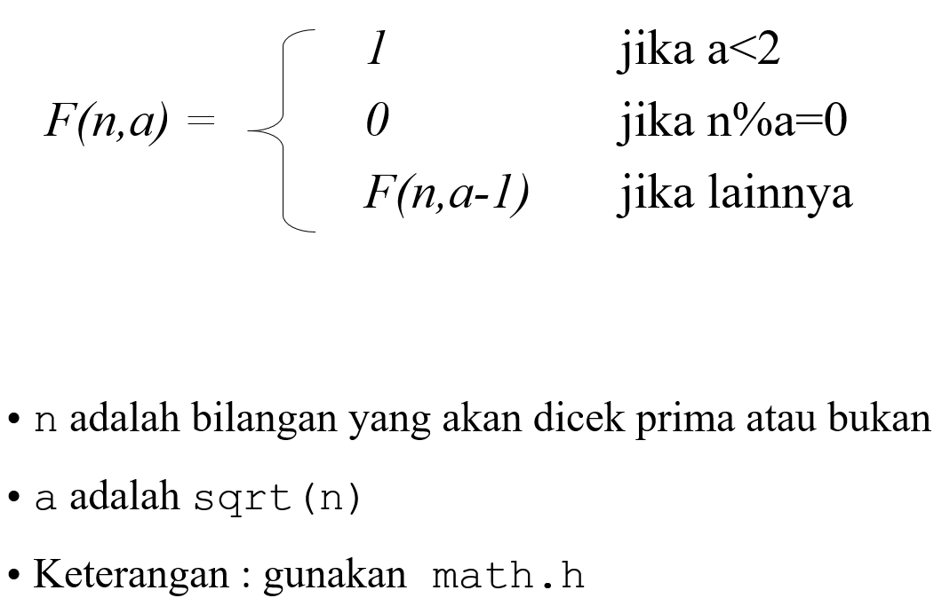
Rekursi : Menentukan Bilangan Prima atau Bukan Prima
Bilangan Prima
1, 2, 3, 5, 7, 11, 13, 17, 19, 23, ….

Slide 42
Rekursi : Menentukan Bilangan Prima atau Bukan Prima
// Fungsi rekursif non-tail untuk cek bilangan prima
int cekPrima(int num, int i) {
// Basis (kondisi berhenti)
if (num <= 1) {
return 0; // Bukan prima
}
if (i == 1) {
return 1; // Ya, prima
}
// Proses pengecekan pembagian
if (num % i == 0) {
return 0; // Bukan prima
}
return cekPrima(num, i - 1);
}
int main() {
int angka = 13; // Ubah angka sesuai kebutuhan
// Memulai pengecekan dengan pembagi awal sebesar (angka / 2)
if (cekPrima(angka, sqrt(angka)) == 1) {
printf("%d adalah bilangan prima.\n", angka);
} else {
printf("%d bukan bilangan prima.\n", angka);
}
return 0;
}

Slide 43
Rekursi : Menentukan Bilangan Prima atau Bukan Prima
Apakah 7 adalah bil prima ?
cekPrima(7,sqrt(7))
cekPrima(7,2)
If (7<=1) FALSE
If (2==1) FALSE
If (7%2 == 0) FALSE
Return cekPrima(6,1)
cekPrima(6,1)
→ If (7<=1) FALSE
If (1==1) TRUE
Return 1
Karena mengembalikan nilai 1, maka 7 adalah bilangan prima

Slide 44
Rekursi : Menentukan Bilangan Prima atau Bukan Prima
Apakah 19 adalah bil prima ?
 | 1 | 2 | 3 | 4
int cekPrima(int num, int i) { | cekPrima(19, sqrt(19)) cekPrima(19, 4) | cekPrima(19, 3) | cekPrima(19, 2) | cekPrima(19, 1);
if (num <= 1) { | if (19 <= 1) { --> FALSE | if (19 <= 1) { --> FALSE | if (19 <= 1) { --> FALSE | if (19 <= 1) { --> FALSE
return 0; // Bukan prima
} | } | } | } | }
if (i == 1) { | if (4 == 1) { --> FALSE | if (3 == 1) { --> FALSE | if (2 == 1) { --> FALSE | if (1 == 1) { --> TRUE
return 1; // Ya, prima |  |  |  | return 1 --> PRIMA
} | } | } | } | }
// Proses pengecekan pembagian | // Proses pengecekan pembagian | // Proses pengecekan pembagian | // Proses pengecekan pembagian
if (num % i == 0) { | if (19%4 == 0) { --> FALSE | if (19%3 == 0) { --> FALSE | if (19%2 == 0) { --> FALSE
return 0; // Bukan prima
} | } | } | }
return cekPrima(num, i - 1); | return cekPrima(19, 3); | return cekPrima(19, 2); | return cekPrima(19, 1);
}
 | stack | stack | stack
 | cekPrima(19, 3); | cekPrima(19, 2) | cekPrima(19, 1);

Slide 45
Rekursi : Menentukan Bilangan Prima atau Bukan Prima
Apakah 25 adalah bil prima ?
 | 1
int cekPrima(int num, int i) { | cekPrima(25, sqrt(25)) cekPrima(25, 5 )
if (num <= 1) { | if (25 <= 1) { --> FALSE
return 0; // Bukan prima
} | }
if (i == 1) { | if (5 == 1) { --> FALSE
return 1; // Ya, prima
} | }
// Proses pengecekan pembagian | // Proses pengecekan pembagian
if (num % i == 0) { | if (25%5 == 0) { --> TRUE
return 0; // Bukan prima | return 0; // Bukan prima
} | }
return cekPrima(num, i - 1);

Slide 46
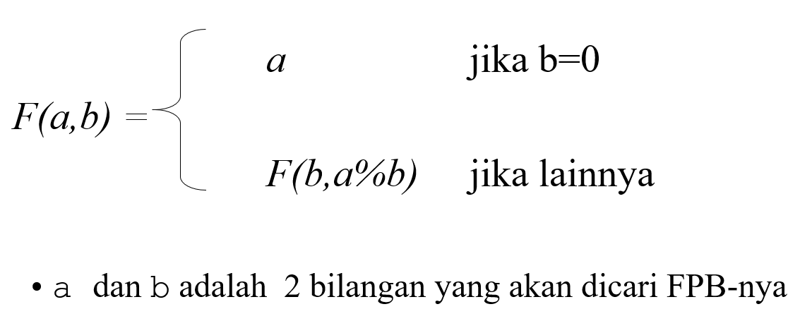
Rekursi : Menghitung FPB

Slide 47
Rekursi : Menghitung FPB
int fpb(int a, int b) {
if (b == 0) {
return a;
} else {
return fpb(b, a % b);
}
}
int main() {
int angka1 = 48, angka2 = 18;
printf("FPB dari %d dan %d adalah %d\n", angka1, angka2, fpb(angka1, angka2));
return 0;
}

Slide 48
Rekursi Non Tail
- Menara Hanoi (Tower of Hanoi)

Slide 49
Menara Hanoi (Tower of Hanoi)
Menara Hanoi (Tower of Hanoi) adalah sebuah permainan atau teka-teki matematika yang diperkenalkan oleh matematikawan Prancis Édouard Lucas pada tahun 1883. Permainan ini sering digunakan untuk mempelajari konsep rekursi dalam ilmu komputer karena solusi yang paling sederhana dan elegan menggunakan teknik rekursif.

Slide 50
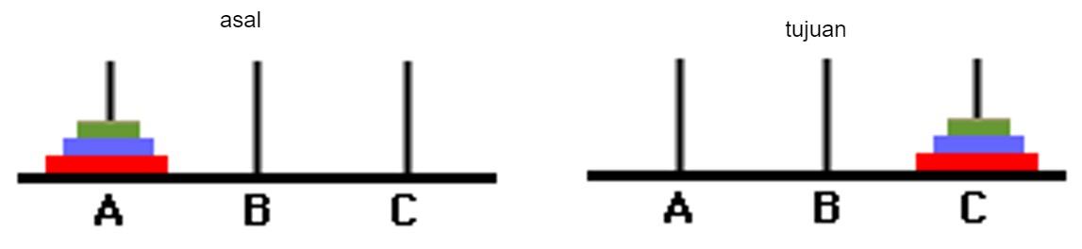
Menara Hanoi
Permainan terdiri dari:
3 buah tiang (misalnya A, B, dan C).
n buah cakram dengan ukuran berbeda.
Semua cakram awalnya berada di tiang A, disusun dari yang terbesar di bawah hingga yang terkecil di atas.
Tujuan
Memindahkan seluruh cakram dari tiang asal (A) ke tiang tujuan (C) dengan bantuan tiang B, mengikuti aturan tertentu.

Slide 51
Aturan Menara Hanoi
Terdapat tiga aturan utama:
Hanya satu cakram yang boleh dipindahkan setiap kali.
Hanya cakram paling atas yang boleh dipindahkan.
Cakram yang lebih besar tidak boleh diletakkan di atas cakram yang lebih kecil.

Slide 52
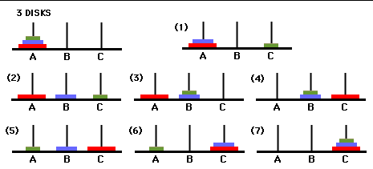
Menara Hanoi
3 disk → 7 langkah
Output :
Pindahkan cakram 1 dari A ke C Pindahkan cakram 2 dari A ke B Pindahkan cakram 1 dari C ke B Pindahkan cakram 3 dari A ke C Pindahkan cakram 1 dari B ke A Pindahkan cakram 2 dari B ke C Pindahkan cakram 1 dari A ke C

Slide 53
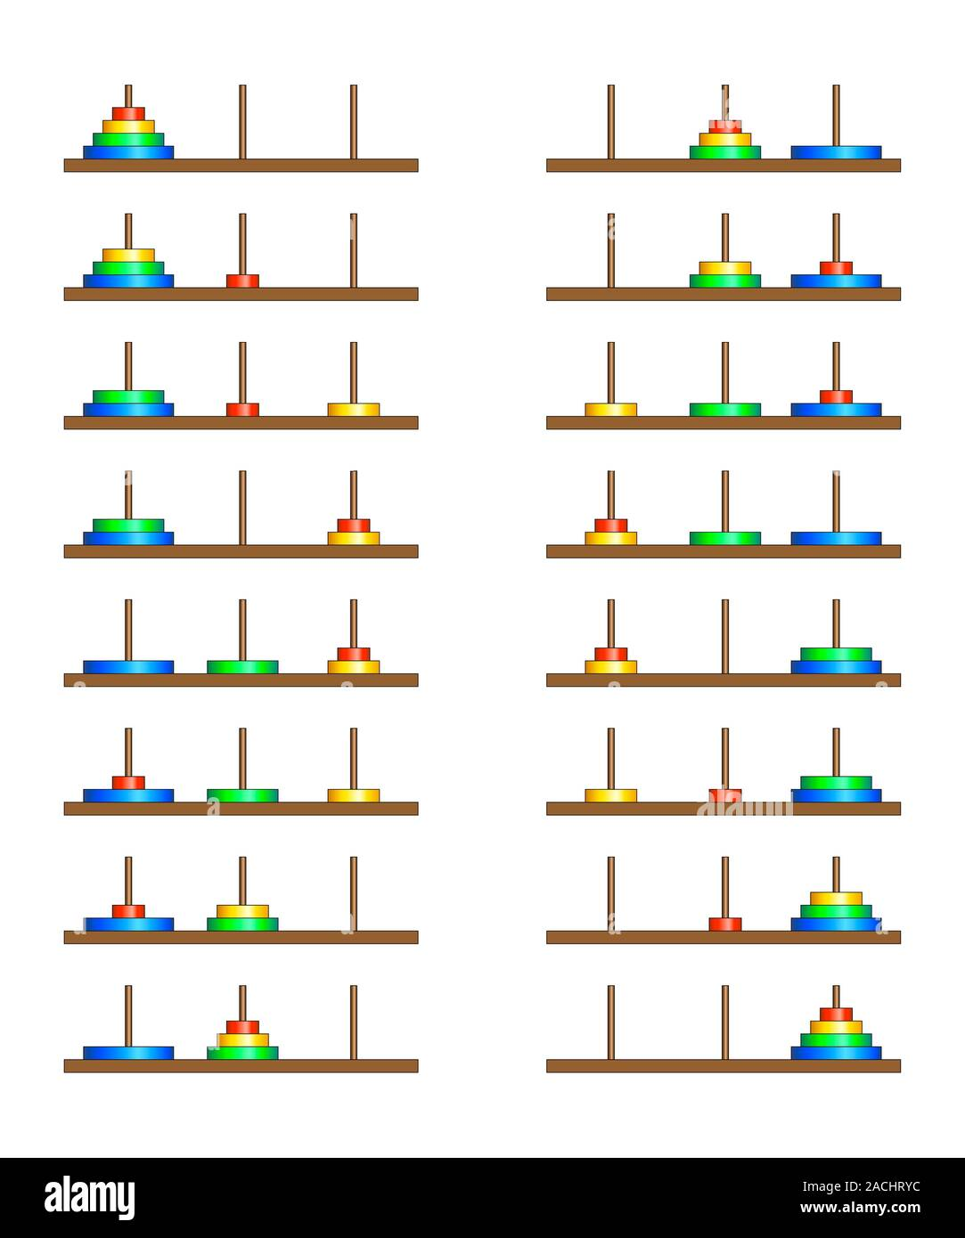
Menara Hanoi
4 disk → 15 langkah
Pindahkan cakram 1 dari A ke B
Pindahkan cakram 2 dari A ke C
Pindahkan cakram 1 dari B ke C
Pindahkan cakram 3 dari A ke B
Pindahkan cakram 1 dari C ke A
Pindahkan cakram 2 dari C ke B
Pindahkan cakram 1 dari A ke B
Pindahkan cakram 4 dari A ke C
Pindahkan cakram 1 dari B ke C
Pindahkan cakram 2 dari B ke A
Pindahkan cakram 1 dari C ke A
Pindahkan cakram 3 dari B ke C
Pindahkan cakram 1 dari A ke B
Pindahkan cakram 2 dari A ke C
Pindahkan cakram 1 dari B ke C

Slide 54
Konsep Rekursif pada Menara Hanoi
Masalah Menara Hanoi dapat dipecah menjadi masalah yang lebih kecil dengan pola yang sama.
Misalkan terdapat n cakram.
Untuk memindahkan n cakram dari A ke C:
Langkah 1
Pindahkan n−1 cakram dari A ke B menggunakan C.
Langkah 2
Pindahkan cakram terbesar (cakram ke-n) dari A ke C.
Langkah 3
Pindahkan kembali n−1 cakram dari B ke C mengguna
kan A.
Terlihat bahwa langkah 1 dan langkah 3 adalah masalah yang sama, hanya berbeda posisi tiangnya.
Inilah yang disebut rekursi.

Slide 55
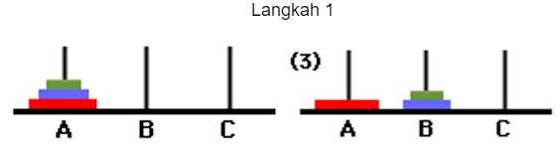
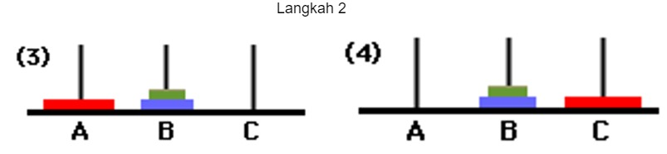
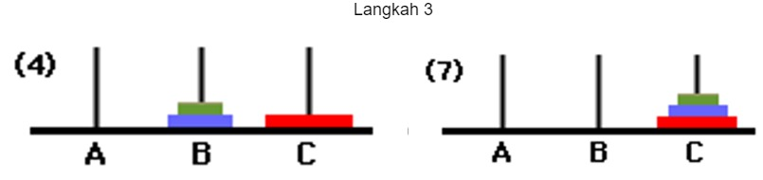
Konsep Rekursif
3 disk
Langkah 1
Pindahkan 2 cakram dari A ke B menggunakan C.
Langkah 2
Pindahkan cakram terbesar (cakram ke-n) dari A ke C.
Langkah 3
Pindahkan kembali 2 cakram dari B ke C mengguna

Slide 56
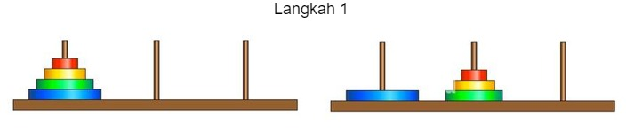
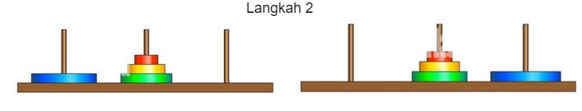
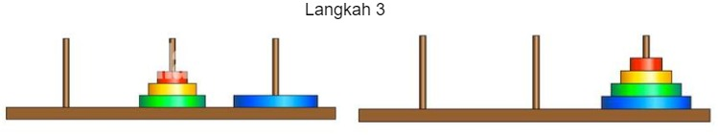
Konsep Rekursif
4 disk
Langkah 1
Pindahkan 3 cakram dari A ke B menggunakan C.
Langkah 2
Pindahkan cakram terbesar (cakram ke-n) dari A ke C.
Langkah 3
Pindahkan kembali 3 cakram dari B ke C mengguna

Slide 57
Base Case (Kondisi Dasar)
Dalam rekursi → harus ada kondisi berhenti.
Pada Menara Hanoi:
Jika n = 1 → langsung pindahkan cakram dari asal ke tujuan
Artinya tidak perlu lagi melakukan rekursi.

Slide 58
Algoritma Rekursif Menara Hanoi
Hanoi(n, asal, tujuan, bantu)
Jika n == 1
pindahkan cakram dari asal ke tujuan
Jika tidak
Hanoi(n-1, asal, bantu, tujuan)
pindahkan cakram n dari asal ke tujuan
Hanoi(n-1, bantu, tujuan, asal)

Slide 59
Kode
int main()
{
hanoi(3, 'A', ‘C', ‘B');
return 0;
}
void hanoi(int n, char asal, char tujuan, char bantu)
{
if (n == 1)
{ printf("Pindahkan cakram 1 dari %c ke %c\n", asal, tujuan);
return;
}
hanoi(n - 1, asal, bantu, tujuan);
printf("Pindahkan cakram %d dari %c ke %c\n", n, asal, tujuan);
hanoi(n - 1, bantu, tujuan, asal);
}
Output :
Pindahkan cakram 1 dari A ke C Pindahkan cakram 2 dari A ke B Pindahkan cakram 1 dari C ke B Pindahkan cakram 3 dari A ke C Pindahkan cakram 1 dari B ke A Pindahkan cakram 2 dari B ke C Pindahkan cakram 1 dari A ke C

Slide 60
Proses Rekursi Menara Hanoi
 | 1 | 2 | 3
void hanoi(int n, char asal, char tujuan, char bantu) { | void hanoi(3, A, C, B) | void hanoi(2, A, B, C) | void hanoi(1, A, C, B){
if (n == 1) { | { | { | if (1==1){ ->True
printf("\n Pindahkan cakram 1 dari %c ke %c", asal, tujuan); | if (3 == 1)->False | if (2==1)->False | printf("\n Pindahkan cakram 1 dari A ke C");
return; |  |  | return;
} |  |  | }
hanoi(n - 1, asal, bantu, tujuan); | hanoi(2, A, B, C); | hanoi(1, A, C, B);
printf("\n Pindahkan cakram %d dari %c ke %c", n, asal, tujuan); | printf("\n Pindahkan cakram 3 dari A ke C"); | printf("\n Pindahkan cakram 2 dari A ke B");
hanoi(n - 1, bantu, tujuan, asal); | hanoi(2, B, C, A); | hanoi(1, C, B, A);
} | } | }
 | Stack | stack | stack
 | hanoi(2, A, B, C); | hanoi(1, A, C, B); | printf("\n Pindahkan cakram 2 dari A ke B");
 | printf("\n Pindahkan cakram 3 dari A ke C"); | printf("\n Pindahkan cakram 2 dari A ke B"); | hanoi(1, C, B, A);
 | hanoi(2, B, C, A); | hanoi(1, C, B, A); | printf("\n Pindahkan cakram 3 dari A ke C");
 |  | printf("\n Pindahkan cakram 3 dari A ke C"); | hanoi(2, B, C, A);
 |  | hanoi(2, B, C, A);

Slide 61
 | 4 | 5 | 6
void hanoi(int n, char asal, char tujuan, char bantu) { |  | void hanoi(1, C, B, A){
if (n == 1) { |  | if (1==1){ ->True
printf("\n Pindahkan cakram 1 dari %c ke %c", asal, tujuan); |  | printf("\n Pindahkan cakram 1 dari C ke B");
return; |  | return;
} |  | }
hanoi(n - 1, asal, bantu, tujuan);
printf("\n Pindahkan cakram %d dari %c ke %c", n, asal, tujuan); | printf("\n Pindahkan cakram 2 dari A ke B"); |  | printf("\n Pindahkan cakram 3 dari A ke C");
hanoi(n - 1, bantu, tujuan, asal);
}
 | stack | stack | stack
 | hanoi(1, C, B, A); | printf("\n Pindahkan cakram 3 dari A ke C"); | hanoi(2, B, C, A);
 | printf("\n Pindahkan cakram 3 dari A ke C"); | hanoi(2, B, C, A);
 | hanoi(2, B, C, A);

Slide 62
 | 7 | 8 | 9 | 10
void hanoi(int n, char asal, char tujuan, char bantu) { | void hanoi(2, B, C, A) | void hanoi(1, B, A, C){ |  | void hanoi(1, A, C, B){
if (n == 1) { | { | if (1==1){ ->True |  | if (1==1){->True
printf("\n Pindahkan cakram 1 dari %c ke %c", asal, tujuan); | if (2==1)->False | printf("\n Pindahkan cakram 1 dari B ke A"); |  | printf("\n Pindahkan cakram 1 dari A ke C");
return; |  | return; |  | return;
} |  | } |  | }
hanoi(n - 1, asal, bantu, tujuan); | hanoi(1, B, A, C);
printf("\n Pindahkan cakram %d dari %c ke %c", n, asal, tujuan); | printf("\n Pindahkan cakram 2 dari B ke C"); |  | printf("\n Pindahkan cakram 2 dari B ke C");
hanoi(n - 1, bantu, tujuan, asal); | hanoi(1, A, C, B);
 | }
 | stack | stack | stack | stack
 | hanoi(1, B, A, C); | printf("\n Pindahkan cakram 2 dari B ke C"); | hanoi(1, A, C, B);
 | printf("\n Pindahkan cakram 2 dari B ke C"); | hanoi(1, A, C, B);
 | hanoi(1, A, C, B);

Slide 63
Pohon Rekursi
1.
void hanoi(3, A, C, B)

Slide 64
Pohon Rekursi
2.
hanoi(2, A, B, C);
1.
void hanoi(3, A, C, B)
printf("\n Pindahkan cakram 3 dari A ke C");
hanoi(2, B, C, A);

Slide 65
Pohon Rekursi
3.
hanoi(1, A, C, B);
printf("\n Pindahkan cakram 1 dari A ke C");
4
printf("\n Pindahkan cakram 2 dari A ke B");
2.
hanoi(2, A, B, C);
5.
hanoi(1, C, B, A);
printf("\n Pindahkan cakram 1 dari C ke B");
1.
void hanoi(3, A, C, B)
printf("\n Pindahkan cakram 3 dari A ke C");
hanoi(2, B, C, A);

Slide 66
Pohon Rekursi
3.
hanoi(1, A, C, B);
printf("\n Pindahkan cakram 1 dari A ke C");
4
printf("\n Pindahkan cakram 2 dari A ke B");
2.
hanoi(2, A, B, C);
5.
hanoi(1, C, B, A);
printf("\n Pindahkan cakram 1 dari C ke B");
1.
void hanoi(3, A, C, B)
6.
printf("\n Pindahkan cakram 3 dari A ke C");
hanoi(2, B, C, A);

Slide 67
Pohon Rekursi
3.
hanoi(1, A, C, B);
printf("\n Pindahkan cakram 1 dari A ke C");
4
printf("\n Pindahkan cakram 2 dari A ke B");
2.
hanoi(2, A, B, C);
5.
hanoi(1, C, B, A);
printf("\n Pindahkan cakram 1 dari C ke B");
1.
void hanoi(3, A, C, B)
6.
printf("\n Pindahkan cakram 3 dari A ke C");
7.
hanoi(2, B, C, A);

Slide 68
Pohon Rekursi
3.
hanoi(1, A, C, B);
printf("\n Pindahkan cakram 1 dari A ke C");
4
printf("\n Pindahkan cakram 2 dari A ke B");
2.
hanoi(2, A, B, C);
5.
hanoi(1, C, B, A);
printf("\n Pindahkan cakram 1 dari C ke B");
1.
void hanoi(3, A, C, B)
6.
printf("\n Pindahkan cakram 3 dari A ke C");
8.
void hanoi(1, B, A, C);
printf("\n Pindahkan cakram 1
dari B ke A");
7.
hanoi(2, B, C, A);
9.
printf("\n Pindahkan cakram 2 dari B ke C");
10.
hanoi(1, A, C, B);
printf("\nPindahkan cakram 1 dari A ke C");

Slide 69
Rangkuman
Rekursi adalah proses yang memanggil dirinya sendiri
Fungsi rekursi menggantikan proses iteratif sehingga program menjadi lebih sederhana dan mudah dianalisa
Fase pada Rekursi adalah fase awal, fase berhenti dan fase balik
Terdapat dua macam rekursif yaitu rekursi tail dan non-tail.
Fase pada Rekursi tail adalah fase awal dan fase berhenti, tidak ada fase balik
Fase pada Rekursi non-tail adalah fase awal, fase berhenti dan fase balik

Slide 70
Latihan
Kerjakan dengan cara rekursi
https://www.w3resource.com/c-programming-exercises/recursion/index.php
1. Menjumlahkan digit dari sebuah bilangan.
input : 124
bilangan 124 mempunyai angka digit 1, 2 dan 4
output 1+2+4 = 7
2. Deret Hailstone
input bilangan awal dari deret hailstone : 13
output : 13 40 20 10 5 16 8 4 2 1
panjang dari deret adalah 10.

Slide 71
Latihan
Kerjakan dengan cara rekursi
https://www.w3resource.com/c-programming-exercises/recursion/index.php
3. Cek palindrome
input : Kasur rusak
output : palindrome
4. Binary search
terdapat array : 10 14 16 18 19 20 24 25 26 30
input : angka yang dicari : 20
output : angka 20 berada pada index 5

